Slide 1
Реализация здоровьесберегающих технологий через использование нетрадиционного оборудования Кашина Надежда Ивановна, воспитатель
Муниципальное автономное дошкольное образовательное учреждение г. Нижневартовска детский сад №77 «Эрудит»

Slide 2
Федеральный государственный образовательный стандарт к структуре основной образовательной программы дошкольного образования определяет как одну из важнейших задач охрану и укрепление здоровья воспитанников через интеграцию образовательных областей, создание условий безопасной образовательной среды, осуществление комплекса психолого – педагогической, профилактической и оздоровительной работы. В соответствии с этим особую актуальность приобретает поиск новых средств и методов повышения эффективности оздоровительной работы в дошкольных учреждениях, создание оптимальных условий для всестороннего гармоничного развития личности ребёнка.
Реализация здоровьесберегающих технологий – это такая организация образовательного процесса, при которой происходит качественное развитие без нанесений ущерба здоровью ребенка.

Slide 3
Нетрадиционное использование предметов стимулирует умственную деятельность, способствуют хорошему эмоциональному настроению, повышает общий тонус, снижает психоэмоциональное напряжение, координирует движения пальцев рук, расширяет словарный запас, приучает руку к осознанным, точным, целенаправленным движениям.
Интерес детей к различным новшествам вызывает положительные эмоции и это тонизирует организм ребенка в целом.
Одна из главных задач – дать ребенку как можно больше естественных знаний для более точного выражения себя и своего видения мира.

Slide 4
Основные принципы использования нестандартного оборудования
Должно быть безопасным, эстетичным, соответствовать возрасту и иметь функциональную привлекательность.
Оборудование может быть использовано в самостоятельной деятельности детей.
Начинать упражнения от самых простых, постепенно переходить к более сложным и разнообразным.
В процессе выполнения упражнений необходимо внимательно следить за состоянием самочувствия детей, не допускать перегрузок.
С целью развития воображения, памяти и речи, воспитания самостоятельности и активности целесообразно предлагать детям самим придумать упражнения и игры с нестандартным оборудованием.

Slide 5
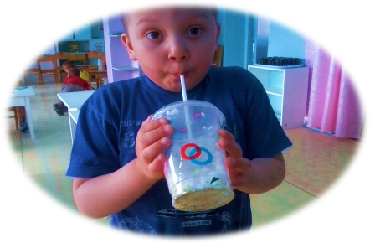
Игры на развитие дыхания

Slide 6
Значение дыхательной гимнастики для детей
улучшает кислородный обмен в организме;
стимулирует работу сердечно-сосудистой и пищеварительной систем;
помогает ребенку овладеть элементарными навыками саморегуляции: малыш учится расслабляться, успокаиваться, если он взволнован или раздражен чем-то.
И, конечно, упражнения дыхательной гимнастики для детей – это еще и веселые игры, которые помогут педагогу организовать время ребенка интересно и с пользой для его здоровья.

Slide 7
Задачи дыхательной гимнастики
улучшить функцию внешнего (носового) дыхания;
вырабатывать более глубокий вдох и более длительный выдох;
развивать фонационный выдох;
развивать речевое дыхание

Slide 8
Алгоритм выполнения упражнений
вдох производится через нос;
плечи ребенка остаются в спокойном состоянии (не поднимаются);
выдыхать воздух следует плавно и длительно;
щеки ребенка не должны раздуваться
(можно контролировать их при помощи рук на этапе разучивания упражнений).

Slide 9
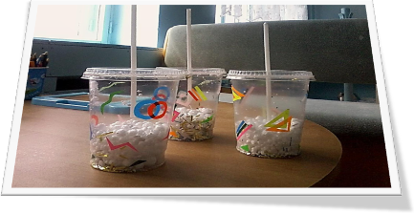
ИГРЫ НА РАЗВИТИЕ ДЫХАНИЯ
«Разноцветные листочки»
«Задуй ватку в "ворота"»
«Погудим!»
«Буря в стакане»
«Птички (бабочки)»
«Фокус с предметами»
«Метелица»

Slide 10
Игры с сыпучими материалами

Slide 11
Значение игровых действий с песком
и сыпучими материалами
Развитие мелкой моторики (подготовка, тренировка мышц руки для письма и т.д.);
Развивается тактильная чувствительность;
Развитие воображения (нахождение образов в созданных картинах с помощью крупы, разнообразные игровые замыслы);
Развитие речи (дети озвучивают свои действия, разговаривают за героев, договариваются друг с другом);
Развитие логического мышления, восприятия, памяти, внимания, наглядно-образного мышления. Более интенсивно и гармонично происходит развитие познавательных процессов.

Slide 12
Моделирование – построение своего мира, своей планеты.
Совместное проведение времени, установление дружеских, доверительных отношений в системе ребенок-взрослый, ребенок– сверстник;
Массаж рук;
В процессе игры малыш обретает внутреннюю свободу и уверенность в своих силах, может выразить самые глубокие эмоциональные переживания, освободится от страхов,
Развивается самооценка и ребенок обретает веру в самого себя, стабилизируется эмоциональное состояние
Снижает уровень тревоги, так как ребенок имеет возможность в любой момент исправить созданный им образ;
Повышается мотивация ребенка к занятиям.

Slide 13
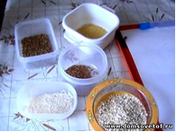
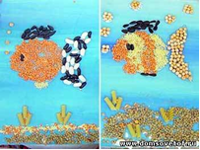
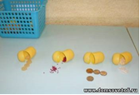
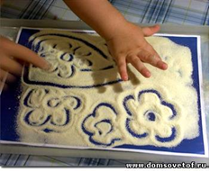
Идеи использования сыпучих материалов
Идея первая: сортировка круп
Идея вторая: Картина из крупы
Идея третья: Что это звучит?
Идея четвертая: Найди клад
Идея пятая: Рисование в крупе

Slide 14
Оборудование для игр с сыпучими материалами
Соль, манка, гречка, рис, фасоль, макароны;
Тряпичные мешочки (или разноцветные носочки самого маленького размера);
Мисочки, крышки и коробки (из-под йогурта, творожка);
Яркие подносы;
Ситечки, ложки;
Клей, картон, пластилин

Slide 15
ИГРЫ С СЫПУЧИМИ МАТЕРИАЛАМИ
«Золушка»
«Дождик»
«Найди пару»
«Чего больше»
«Выложи дорожку»
«Приготовь обед и накорми»
«Отыщи пиратские сокровища на дне океана»
Строительная игра «Прораб»
«Археология и прочие исследования»
«Лабиринт»
«Угадай, кто спрятался»
«Найди наклейки»
«Что изменилось»
«Чего не хватает»
«Отгадай загадку»
«Веселые соревнования»
«Заколдованные цифры»
«Азбука настроения»
Рисование

Slide 16
Техники рисования на крупе
1. Кулаком
2. Ладонью
3. Мизинцем
4. Щепотью
5. Симметрично двумя руками
6. Одновременно несколькими пальцами
7. Ребром большого пальца
8. Указательным пальцем
9. Ребром мизинца

Slide 17
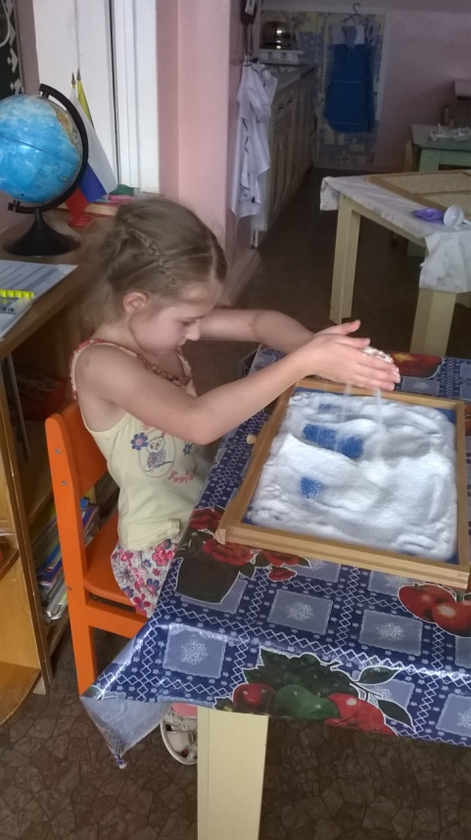
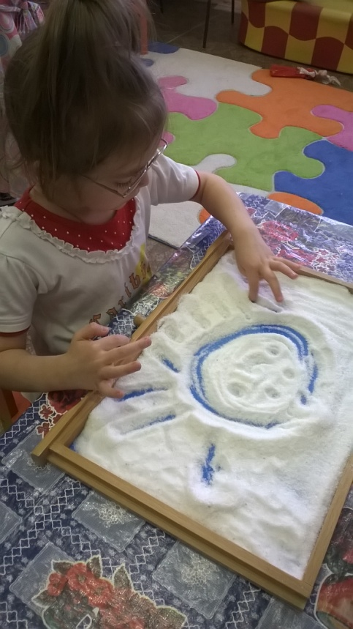
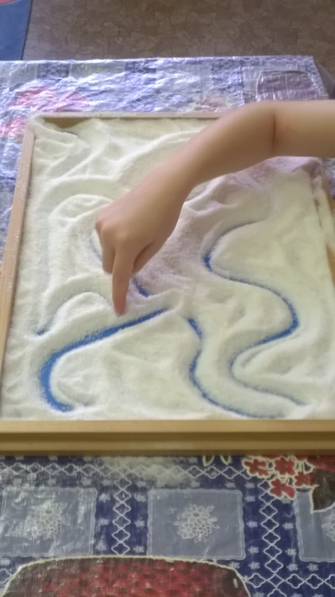

Slide 18
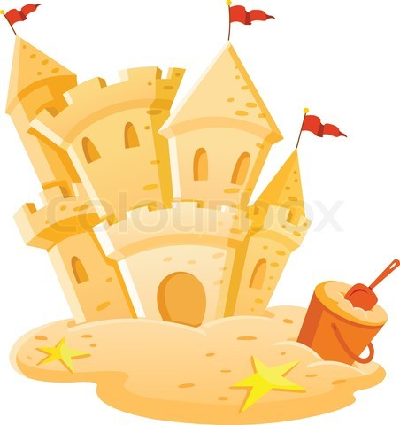
Кинетический песок
«Живой и умный»

Slide 19
Характеристика песка
Состоит на 98% из чистого песка и 2% нетоксичного связующего
Никогда не сохнет
Оставляет все поверхности совершенно чистыми
Неблагоприятная среда для размножения бактерий
Предназначен для детей с одного года
100% оригинальный продукт
Изготовлено в Швеции

Slide 20
Что необходимо для игры с песком
кинетический песок;
чистая, плоская поверхность (стол, ящик, коробка);
набор мелких игрушек (человеческие персонажи, животные, машины, здания);
естественные предметы (камушки, ракушки, цветы и.т.д.);
песочные наборы (формочки, совочки);
пластиковые или деревянные буквы и цифры, различные геометрические фигуры (круги, треугольники, прямоугольники, пирамиды и др.);
тихая, спокойная музыка.

Slide 21
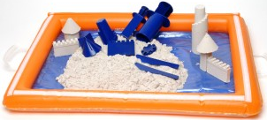
ИГРЫ НА РАЗВИТИЕ ТАКТИЛЬНО-КИНЕСТЕТИЧЕСКОЙ ЧУВСТВИТЕЛЬНОСТИ И МЕЛКОЙ МОТОРИКИ РУК
«ЧУВСТВИТЕЛЬНЫЕ ЛАДОШКИ»
«Здравствуй песок» «Необыкновенные следы» «Найди отличие» «Археология»

Slide 22
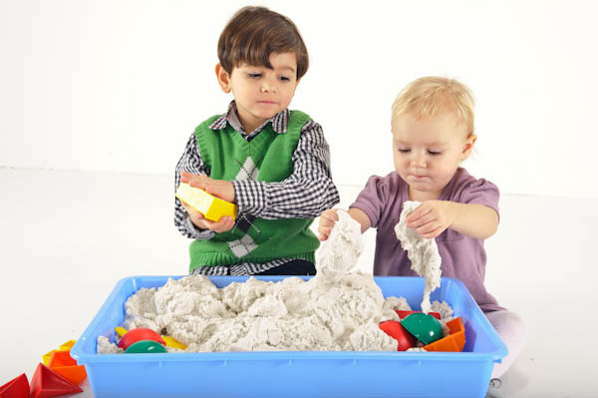
ИГРЫ НА РАЗВИТИЕ ФОНЕМАТИЧЕСКОГО СЛУХА, КОРРЕКЦИЮ ЗВУКОПРОИЗНОШЕНИЯ,
ОБУЧЕНИЕ ЧТЕНИЮ И ПИСЬМУ «ПЕСОЧНАЯ ГРАМОТА»
«Путешествия к звукам» «Город волшебных букв» «Песочная грамматика»

Slide 23
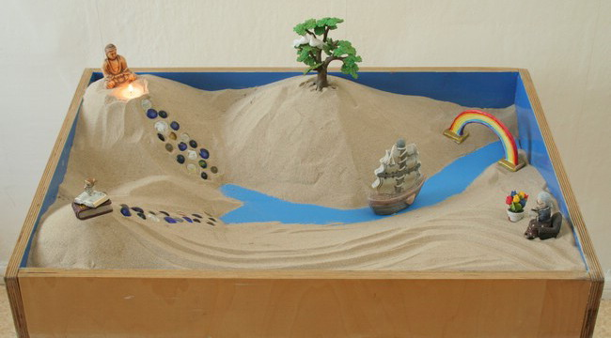
ИГРЫ НА ПЕСКЕ
ПОЗНАВАТЕЛЬНЫЕ
ПРОЕКТИВНЫЕ
«Знакомство с окружающим миром»
«Географические»
«Фантастические»
«Исторические игры (история России, края, города)»
ГРУППОВЫЕ

Slide 24
Спасибо за внимание

